Slide 1
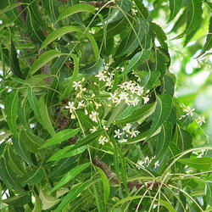
স্বাগতম

Slide 2
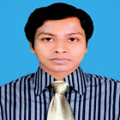
পরিচিতি
শিক্ষক পরিচিতি
মোঃ শাহীনুজ্জামান
সহকারী শিক্ষক
আজমপুর মাধ্যমিক বিদ্যালয়
মিরপুর,কুষ্টিয়া।
মোবাইল নং-০১৭৩৭৩৮৫৫৫৬
e-mail: shahinuzzamanahs@gmail.com
পাঠ পরিচিতি
শ্রেনিঃ দশম
বিষয়ঃ কৃষি শিক্ষা
৪র্থ অধ্যায়
অষ্টম পরিচ্ছেদ
সময়ঃ ৫০ মিনিট

Slide 3
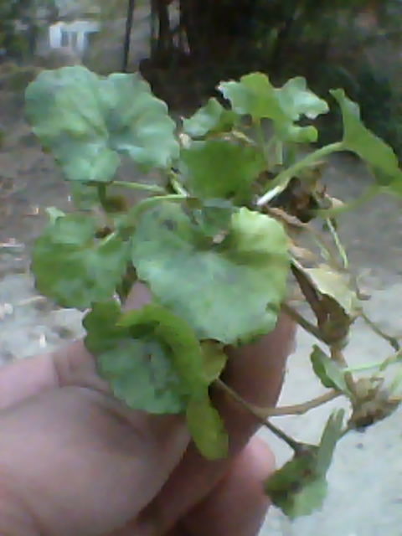
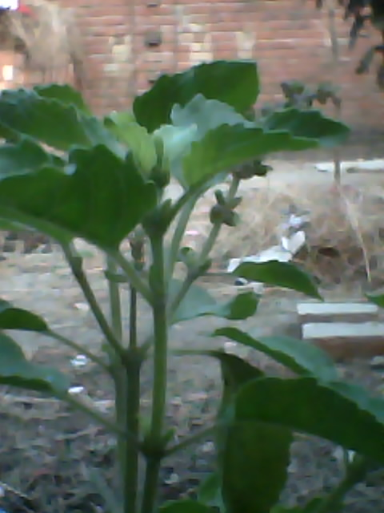
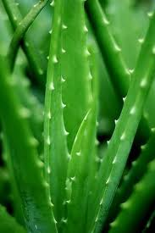
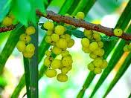
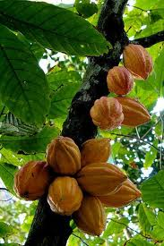
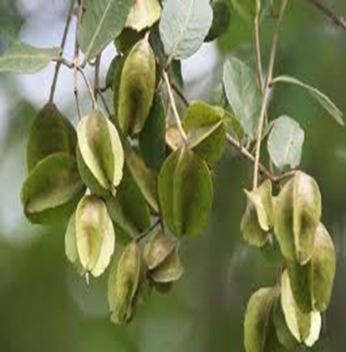
নিচের ছবিগুলো লক্ষ্য কর
ভেষজ উদ্ভিদ
এগুলো কিসের ছবি?

Slide 4
ভেষজ উদ্ভিদ

Slide 5
এই পাঠ শেষে শিক্ষার্থীরা----
১। ঔষধি উদ্ভিদ কী বলতে পারবে।
২। বিভিন্ন ঔষধি উদ্ভিদ সনাক্ত করতে পারবে।
৩। রোগ নিরাময়ে ঔষধি উদ্ভিদের ব্যবহার সম্পর্কে বলতে পারবে ।

Slide 6
থানকুনি
ব্যবহৃত অংশঃ সমস্ত উদ্ভিদ।
ব্যবহারঃ পেটের অসুখ,বদহজম,আমাশয় নিরাময়ে ও আয়ুবর্ধক,স্মৃতিবর্ধক , চর্মরোগনাশক হিসাবে ব্যবহার হয়।

Slide 7
তুলসী
ব্যবহৃত অংশঃ পাতা।
ব্যবহারঃ সর্দি-কাশিতে তুলসী পাতার রস আদার রস ও মধু মিশিয়ে খাওয়ালে উপকার হয়।

Slide 8
ঘৃত কুমারী
ব্যবহৃত অংশঃ পাতা থেকে নির্গত ঘন পিচ্ছিল রস।
ব্যবহারঃ কোষ্ঠকাঠিন্য, ক্ষুধামন্দা, জন্ডিস, অর্শ্বরোগ, কাটা-পোড়া, ও ক্ষতের চিকিৎসায় ফলপ্রসূ অবদান রাখে।

Slide 9
একক কাজ
সময়ঃ ২ মিনিট
১। থানকুনির কোন অংশ রোগ নিরাময়ে ব্যাবহৃত হয়?
২। ঘৃত কুমারী কোন কোন চিকিৎসায় ফলপ্রসূ অবদান রাখে ?

Slide 10
আমলকী
ব্যবহৃত অংশঃ ফল, এর রং সবুজাভ হলুদ।
ব্যবহারঃ ফল ভিটামিন-সি সমৃদ্ধ, ফলের রস যকৃত, পেটের পীড়া, অজীর্ণতা হজম ও কাশিতে বিশেষ উপকারী।

Slide 11
বহেড়া
ব্যবহৃত অংশঃ ফল ও বীজ।
ব্যবহারঃ ত্রিফলার অন্যতম ফল। হাঁপানি রোগ আরোগ্য হয়,পেটের পীড়া,অর্শ্ব, বীজ হতে প্রাপ্ত তেল মাথা ঠান্ডা রাখে এবং চুল পড়া বন্ধ করে।

Slide 12
অর্জুন
ব্যবহৃত অংশঃ পাতা,ছাল,ফল ও কাঠ।
ব্যবহারঃ কাঁচা পাতার রস আমাশয় রোগ উপশম করে , নিম্ন রক্তচাপ থাকলে অর্জুনের ছাল সেবনে উপকার হয়।

Slide 13
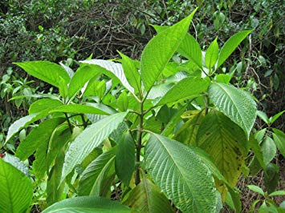
বাসক
ব্যবহৃত অংশঃ পাতার নির্যাস ।
ব্যবহারঃ কাশি নিরাময়ে অধিক ব্যাবহৃত হয়। সম্পরিমান আদার রস ও মধুসহ বাসক পাতার রস খেলেব কার্যকরী হয়।

Slide 14
দলীয় কাজ
পাঁচটি ঔষধি উদ্ভিদের নাম ও সেগুলো কী কী রোগ নিরাময়ে ব্যবহৃত হয় তা লিখ।

Slide 15
মূল্যায়ন
চিত্রঃ ক
চিত্রঃ খ
১। চিত্র-ক ও খ এর উদ্ভিদের নাম কি?
২।এগুলো কী কী রোগ নিরাময়ে ব্যবহৃত হয়?

Slide 16
বাড়ীর কাজ
ঔষধি উদ্ভিদ সংরক্ষণে তোমার কী করণীয় তা লিপিবদ্ধ কর।

Slide 17
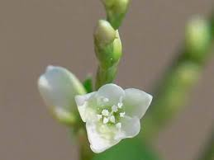
সবাইকে
ধন্যবাদ

